Slide 1
Ontogeneze řeči a jazykových schopností
Faktory ovlivňující vývoj řeči a jazykových schopností
Gajdušková, Smělíková, Jobeková, Hejda, Fábiková, Nikodémová
Brno 2023

Slide 2
Dělení ontogeneze řeči
Dělení dle Lechty
1. období pragmatizace - přibližně do konce prvního roku života;
2. období sémantizace - první až druhý rok života;
3. období lexémizace - druhý až třetí rok života;
4. období gramatizace - třetí až čtvrtý rok života
5. období intelektualizace - po čtvrtém roce života.

Slide 3
Dělení ontogeneze řeči
Dle Sováka
předběžná stádia ontogeneze řeči
1. období křiku
2. období žvatlání
vlastní vývoj řeči
1. stadium emocionálně volní
2. stadium asociačně reprodukční
3. stadium logických pojmů
4. intelektualizace řeči

Slide 4
Přípravné období vývoje řeči (od narození do 1 roku)
– dítě se připravuje na mluvení, „trénuje“ → osvojuje zručnosti a návyky, na jejichž základě vzniká později skutečná řeč.
Neverbální projevy = nezvukové i zvukové prvky (zrakový kontakt, tělesný kontakt při kojení)
→ nemusí být vždy vázány na budoucí mluvenou řeč
→ neverbální komunikace přetrvává v různých formách po celý život
Předverbální projevy = křik, broukání
→ užší vazba na budoucí zvukovou slovní, mluvenou řeč dítěte
→ postupně zanikají, ve vývoji budou nahrazeny verbálními projevy
– příprava artikulačního aparátu ke skutečné řeči
– začátek již před narozením dítěte

Slide 5
Přípravné období vývoje řeči
Prenatální, perinatální a postnatální období
Prenatální období
Perinatální období
– nitroděložní kvílení (vaginus uterinus)
– polykací pohyby, dumlání palce, „naladění“ sluchu na zvuky řeči
– reflexní novorozenecký křik (reakce na změnu dýchání)
– křik nemá ještě signální význam
(reflex)
Vývoj řečových aktivit je možný až po ovládnutí činností sání, žvýkání, polykání. To je důležité pro logopedickou praxi, kde je nutná stimulace těchto primárních činností…

Slide 6
Postnatální období
První 2 měsíce po porodu
– specifická preverbální komunikace novorozence s matkou
→ kojení jako typický přirozený komunikační obřad (Damborská 1982)
→ senzorická stimulace (doteky tělíčka, změna polohy dítěte)
– schopnost příklonu
– úsměv (2.-3. týden)
– citově zabarvený křik vyjadřující nespokojenost – tvrdý hlasový začátek (asi od 6. týdne)

Slide 7
2. – 3. měsíc
– reakce úsměvem na úsměv
– křik vyjadřuje i spokojenost (měkký hlasový začátek)
– broukání → dítě vydává různé zvuky, zejména ve stavu nasycení, spokojenosti
– začátky žvatlání → pudové žvatlání („babbling“)
6. – 8. měsíc
– napodobující žvatlání (jen u slyšících dětí)
– k napodobení je třeba mnoho pokusů = fyziologická echolalie
10. – 12. měsíc
– rozumění řeči – projevuje motorickou reakcí („Udělej paci, paci“ → zatleská)

Slide 8
Stadia vlastního vývoje řeči
Stádium emocionálně volní (1-1,5 r.)
jednoslovné věty vyjadřující vlastní pocity, přání, prosby, př. pa, ham,…(slova plní funkci věty)
Stádium egocentrického vývoje řeči (1,5-2 roky)
dítě napodobuje dospělé, často si také opakuje slova, objevuje mluvení jako činnost
Stádium asociačně reprodukční (2-2,5 r.)
chápe souvislosti
objevují se chyby, př. dobrý - dobřejší

Slide 9
Stadia vlastního vývoje řeči
Stádium rozvoje komunikační řeči (2,2-3 roky)
prudký rozvoj komunikační řeči
snaží se s dospělými komunikovat stále častěji
Stádium logických pojmů (3 r.)
gramatické období
začíná skloňovat, časovat, druhé období otázek - proč?
Intelektualizace řeči (4 r.)
mluví ve větách, souvislejší vyjadřování
osvojování nových slov, rozšiřování slovní zásoby
pokračuje až do dospělosti člověka

Slide 10
Jazykové roviny v ontogenezi řeči
Morfologicko-syntaktická
1. rok (vlastní vývoj řeči)
Opakování slabik – jednoslovné věty
1,5 – 2 roky – dvouslovné věty
2,5 - 3 roky - 3, 4, 5 slov ve větě
Morfologie – Podstatná jména, Onomatopoická citoslovce, slovesa, přídavná jména, osobní zájmena….
Syntax – transfer
Fyziologický dysgramatismus
Lexikálně-sémantická
10. měsíc – pasivní slovní zásoba
12. měsíc – aktivní slovní zásoba
Hypergeneralizace
Hyperdiferenciace
Slovní zásoba:
1. rok – 5-7 slov
2. rok – 200 slov
3. rok – 1 000 slov
4. rok – 1 500 slov
6. rok – 2 500-3 000 slov

Slide 11
Jazykové roviny v ontogenezi řeči
Foneticko-fonologická
Počátky okolo 6. až 8. měsíce → vyčlenění hlásek mateřského jazyka
Pořadí fixace jednotlivých hlásek
samohlásky
souhlásky:
závěrové
úžinové jednoduché
polozávěrové
úžinové se zvláštním způsobem tvoření
Vývoj výslovnosti může být ukončen asi v 5 letech, ale může trvat také do 5.-7
Pragmatická
2.-3. rok – role komunikačního partnera
po 3. roce snaha komunikovat, navazovat a udržovat krátký rozhovor s dospělými,
ve 4 letech komunikace přiměřená dané situaci – období intelektualizace řeči, dochází v něm k regulační funkci řeči

Slide 12
Faktory ovlivňující vývoj řeči a jazyka
Motorické schopnosti
Stav CNS
Intelektové schopnosti
Stav mluvidel
Zrakové a sluchové vnímání
Vrozená míra nadání pro jazyk
Sociální prostředí
Možnosti stimulace vývoje řeči (v domácím v prostředí):
Komunikace tváří v tvář a na stejné úrovni
Jasná mluva, základní slovní zásoba, krátké věty
Všechno, co dělám jasně pojmenovávat
Opakovat, co dítě říká
Pochvala, motivace
Přijímat přístup dítěte

Slide 13
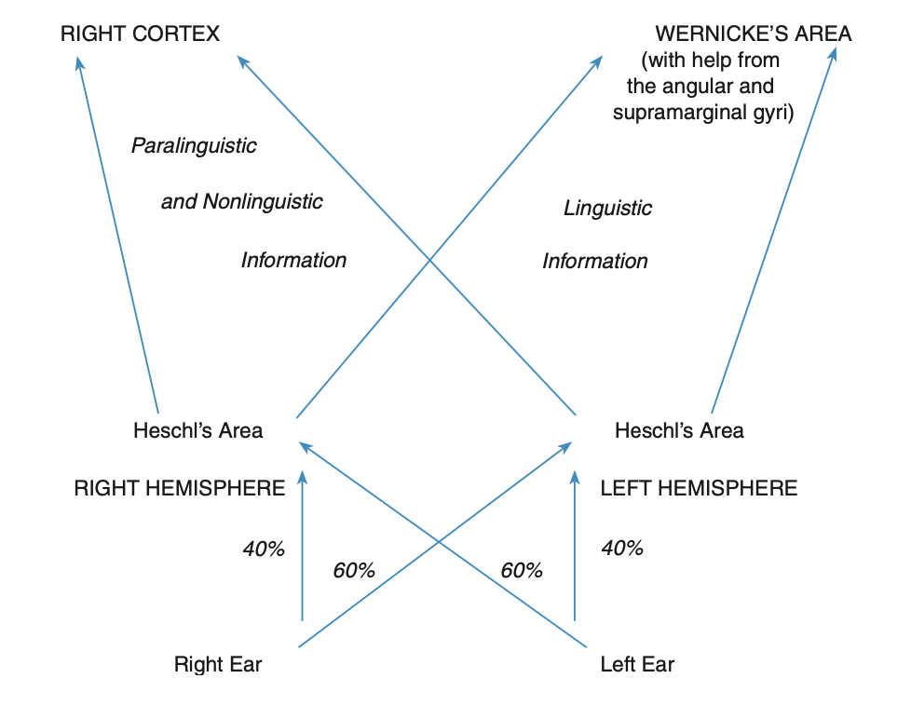
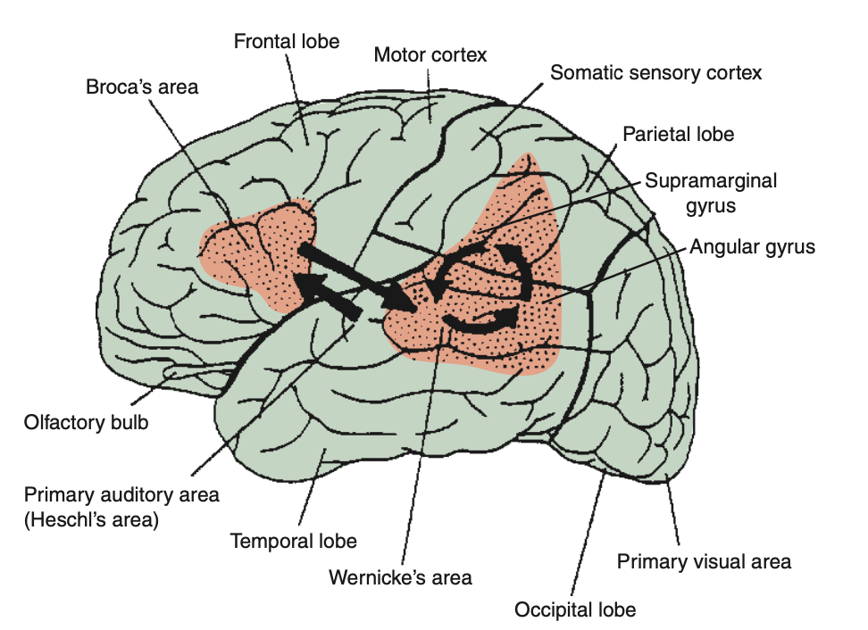
Mozek a řeč

Slide 14
Vývoj mozku a řeč
Osvojování řeči a jazyka souvisí s fyzickým dozráváním a specializací mozku
Nejrychlejší růst v prvních 2 letech
Hmotnost mozku - ukazatel neurologického vývoje - novorozenec 25% hmotnosti dospělého mozku
1 rok - 60% hmotnosti dospělého mozku - první slova
5 let - 90% ---- finální hmotnost cca 12 let
Množství neuronů se výrazně nemění, zvyšuje se množství dendritů a axonů, probíhá myelinizace
Vliv: choroba, podvýživa, senzorická deprivace
Myelinizace pod vlivem estrogenu - děvčata dřívější neurologický vývoj?

Slide 15
Vývoj mozkové kůry
Myelinizační cykly
1. Motorická area ve frontálním laloku (Brocova)
2. Somatosenzorická area v parietálním laloku
3. Primární vizuální area v okcipitálním laloku
4. Heschlovy závity - primární sluchová oblast
Později: oblasti spojené s řečí
Nejdřív primární centra, pak asociační oblasti
Fasciculus arcuatus se myelinizuje v 1.roku života - první slova
Rychlá myelinizace asociační oblasti parietálního laloku - 2.-3.rok - rychlý nárůst slovní zásoby - růst až do 40.let
Vývojové opoždění jazyka - nedostatečné vyzrávání myelinu v asociačních oblastech a jazykových centrách

Slide 16
Ontogeneze znakového jazyka u dětí
znakový jazyk dětí x znakový jazyk dospělých
  jednodušší artikulace, častější opakování znaku
dítě s těžkou vrozenou nebo raně získanou vadou sluchu:
  reflexivní křik, broukání, zdvojování slabik
  vývoj řeči se pozastavuje až u pudového žvatlání (6 měsíc dítěte)
    vyžaduje zpětnou sluchovou vazbu vlastního hlasu a vnímání hlasů ostatních
znakový jazyk jako mateřský
  vizuálně pohybové znaky dítětem snadno viditelné, učení spontánně
první znaky nejčastěji: Máma, táta, pes, ahoj, pá, ne, …
  u neslyšících dříve znaky zvířat než u slyšících pojmenování zvířat (rozlišují podle zvuků, které to zvíře vydává)

Slide 17
Jazykové roviny ve vývoji znakového jazyka
rovina foneticko - fonologická:
  vývojová patlavost - děti nejsou schopné koordinovat pohyby rukou (znaky komolí) → něco jako špatná výslovnost hlásek u dětí
  zjednodušené znaky - lehčí tvary rukou, více ikonické
rovina morfologicko - syntaktická
  manuální žvatlání
  rok/rok a půl: první skutečné znaky
  hypergeneralizace - zevšeobecňování, rozšiřování významu znaků
  dva roky: izolované znaky se přeměňují do kombinací znaků
    osvojení morfologických struktur v předškolním věku, syntaktických s. do 10 let
rovina lexikálně sémantická
  rok: první tázací výrazy (kde, co)
  rok a půl: rozvíjí se aktivní znaková zásoba, začátek používání obličejových výrazů
  dva a půl/tři roky: 350 pojmů (stejně jako mluvená zásoba slyšícího dítěte)

Slide 18
Shrnutí
starší literatura: vývoj dětského znakového jazyka je pomalejší než vývoj mluvené dětské řeči
neplatí : probíhá obdobně jako vývoj mluveného jazyka
možný rozdíl: neslyšící děti slyšících x neslyšících rodičů
Zajímavosti:
fáze osvojování si základních komunikačních dovedností
  upoutání pozornosti dotykem, důležitost očního kontaktu, dělení pozornosti mezi předmět komunikace a komunikanta
děti cca do 3 let nerozlišují pravou a levou ruku u znakování - nemají rozlišenou lateralitu

Slide 19
Užitečná literatura
Ilona Kejlíčková - Vady řeči u dětí - příklady z praxe, tipy na aktivity pro rozvoj dětských mluvidel, porovnání vývoje řeči a motoriky, přehledné tabulky
Robert E.Owens Jr - Language Development: An Introduction - detailní popis vývoje jazyka a řeči u dětí, informace, které nejsou běžně v česko-slovenské literatuře, mírně odlišné ponětí, na stáhnutí zdarma (klik na název knihy)

Slide 20
Zdroje:
SCHÄFFEROVÁ, Erika. Jazykové kompetence žáků mladšího školního věku s těžkou sluchovou vadou v českém znakovém jazyce. Praha, 2016. Diplomová práce. Univerzita Karlova v Praze. Vedoucí práce Mgr. Miroslava Kotvová.
LIŠKOVÁ, Monika. Osvojování češtiny a znakového jazyka: srovnání. Brno, 2006. Diplomová bakalářská práce. Masarykova univerzita. Vedoucí práce Mgr. Linda Awadová.
DEJMKOVÁ, Štěpánka. Vývoj jazykových kompetencí jedinců CODA. Praha, 2014. Bakalářská práce. Univerzita Karlova v Praze. Vedoucí práce Mgr. Miroslava Kotvová.
Horňáková, K., Kapalková, S., & Mikulajová, M. (2009). Jak mluvit s dětmi: od narození do tří let (1 vyd.). Portál.
KLENKOVÁ, Jiřina. Logopedie. Redigovala Mgr. Alena HERBERGOVÁ. Praha: Grada Publishing, 2006, 224 s. ISBN 978-80-247-9088-6.
LOVE, Russell J. Mozek a řeč: neurologie nejen pro logopedy. Vyd. 1. Praha: Portál, 2009.
Robert E. Owens, Jr (2016). Language development: An Introduction (9th edition). Pearson.
KEJKLÍČKOVÁ, Ilona. Vady řeči u dětí: návody pro praxi. Vydání 1. Praha: Grada, 2016. 222 stran. Pedagogika.

